Slide 1
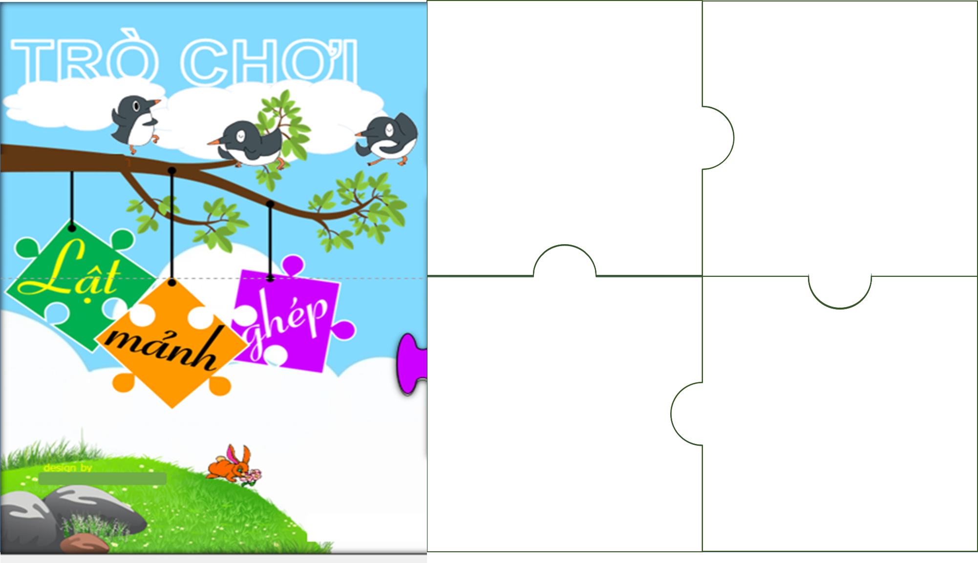
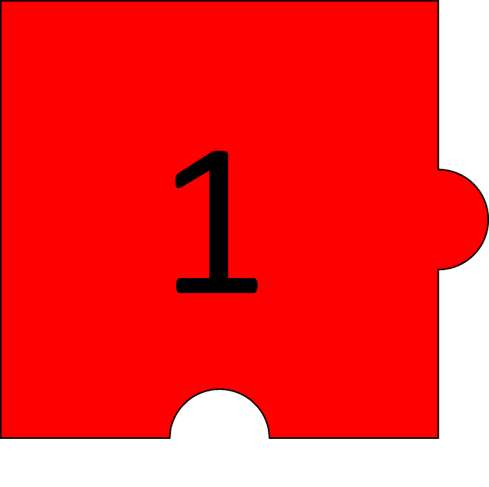
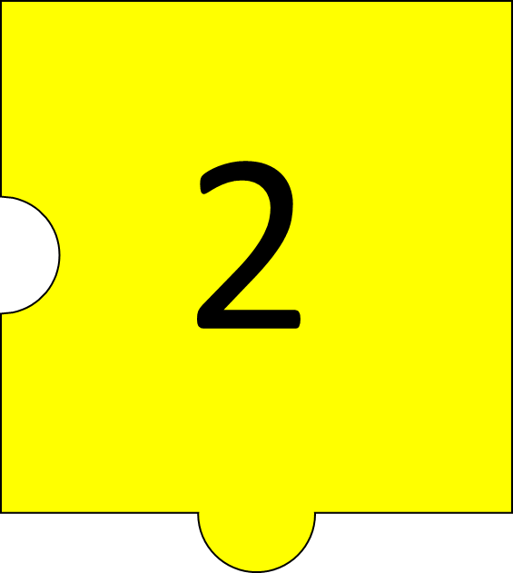
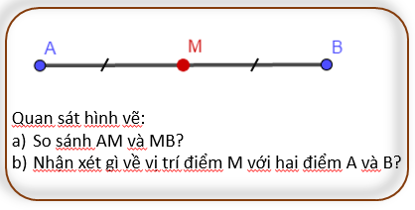
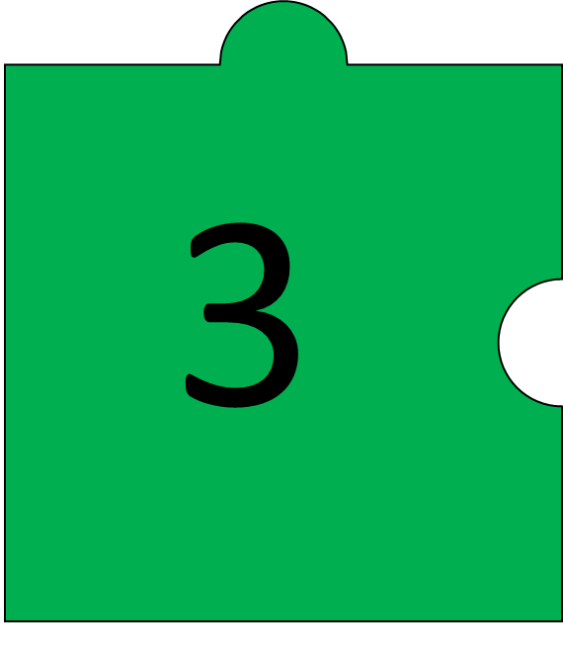
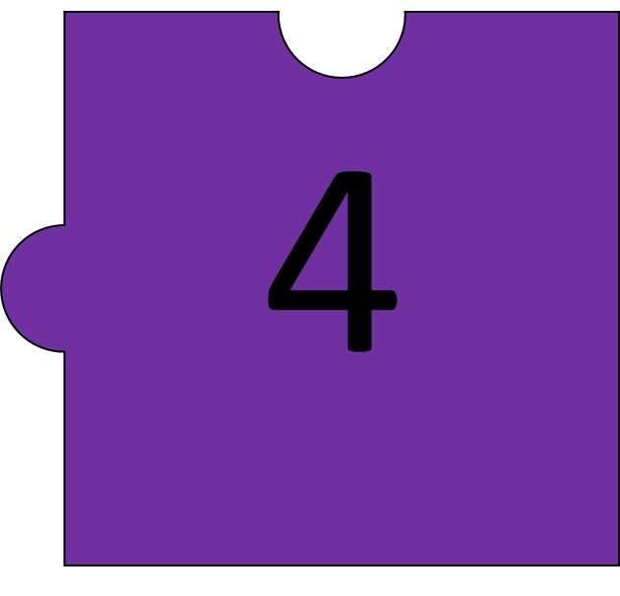
Em hãy đọc và trả lời các yêu cầu trong bức tranh dưới đây
HƯỚNG DẪN CÁCH CHƠI
GV sẽ gọi một bạn bất kỳ trong lớp, bạn nào được gọi sẽ đứng lên chọn 1 trong 4 câu hỏi dưới đây và trả lời câu hỏi của mình. Các bạn còn lại chú ý lắng nghe và nhận xét.
Lưu ý: Những bạn chọn câu hỏi mà trả lời đúng sẽ được 1 phần quà.
NỘI DUNG TIẾP THEO

Slide 2
Câu hỏi 1:
Trong các số 72; 12; 0 thì số nào là ước của 36.
A. 72.
B. 12.
C. 0.

Slide 3
Câu hỏi 2.
Khẳng định nào sau đây là đúng?
A. Số chia hết cho 9 thì chia hết cho 3
B. Số chia hết cho 3 thì chia hết cho 9.
C. Số có tổng các chữ số chia hết cho 5 thì chia hết cho 5.

Slide 4
Câu hỏi 3.
Khẳng định sau đúng hay sai?
Tích của hai số nguyên tố bất kì luôn là số lẻ.
A. Đúng.
B. Sai

Slide 5
Câu hỏi 4. Trong hai số 127 và 23 số nào là hợp số, số nào là số nguyên tố?
A. Cả hai số đó đều là hợp số.
B. Số 127 là hợp số
C. Cả hai số đó đều là số nguyên tố.

Slide 6
1. Bài tập về quan hệ chia hết:
Ví dụ 1. Đội văn nghệ có 36 bạn, được xếp thành các hàng có số người bằng nhau. Hỏi có thể có những cách xếp hàng nào, biết mỗi hàng có từ 3 đến 12 bạn?
Giải: Do xếp 36 bạn thành các hàng đều nhau nên số bạn trong mỗi hàng phải là ước của 36
Ta có Ư(36) =
Vì mỗi hàng có từ 3 đến 12 bạn nên số bạn trong mỗi hàng chỉ có thể là 3; 4; 6; 8; 12.
Do đó, ta có 5 cách xếp thoả mãn yêu cầu đề bài, cụ thể:
Số bạn ở mỗi hàng | 3 | 4 | 6 | 9 | 12
Số hàng | 12 | 9 | 6 | 4 | 3

Slide 7
Bài 2.28. Lớp 6B có 40 học sinh. Để thực hiện dự án học tập nhỏ, cô giáo muốn chia lớp thành các nhóm có số người như nhau, mỗi nhóm nhiều hơn 3 người. Hỏi mỗi nhóm có thể có bao nhiêu người?
Giải:
Số người mỗi nhóm phải lớn hơn 3 và là ước của 40.
Mà Ư(40) =
Nên mỗi nhóm có thể có 4; 5; 8; 10; 20; hoặc 40 người.

Slide 8
Ví dụ 2. Sử dụng dấu hiệu chia hết, hãy cho biết số 1872 có chia hết cho 2, 3, 5, 9, 10 không.
Giải.
1872 có chữ số tận cùng là số chẵn nên 1872 chia hết cho 2.
1872 có tổng các chữ số là 1 + 8 + 7 + 2 = 18 và 18 chia hết cho 3 nên 1872 chia hết cho 3
Chữ số tân cùng của 1872 khác 0 và 5 nên 1872 không chia hết cho 5
1872 có tổng các chữ số là 18 và 18 chia hết cho 9 nên 1872 chia hết cho 9
Chữ số tân cùng của 1872 khác 0 nên 1872 không chia hết cho 10

Slide 9
Bài 2.25. Từ các chữ số 5, 0, 1, 3, viết các số tự nhiên có ba chữ số khác nhau thoả mãn:
Các số đó chia hết cho 5.
Các số đó chia hết cho 3
Giải
a) Số cần viết chia hết cho 5 nên nó có chữ số tận cùng là 0 hoặc 5. Vậy các số cần tìm là: 510; 150; 310; 130; 350; 530; 105; 305; 315; 135.
b) Số cần viết chia hết cho 3 nên tổng các chữ số của nó phải chia hết cho 3.
Từ các chữ số 5; 0; 1; 3, ta có hai cách nhóm thành bộ ba số có tổng chia hết cho 3:
5 + 0 + 1 = 6 chia hết cho 3.
5 + 1 + 3 = 9 chia hết cho 3.
Vậy các số cần tìm là: 501; 510; 105; 150; 513; 531; 135; 153; 351; 315.

Slide 10
Muốn tìm x ta vận dụng kiến thức nào?
Bài 2.27. Tìm các số tự nhiên x không vượt quá 22 sao cho:
100 – x chia hết cho 4.
18 + 90 + x chia hết cho 9
Giải:
a) Ta có: 100 – x chia hết cho 4. Mà 100 chia hết cho 4 nên x chia hết cho 4.
Do đó x là bội của 4 và không vượt quá 22
Vậy x ∈ {0; 4; 8; 12; 16; 20}
b) Ta có: 18 + 90 + x chia hết cho 9. Mà 18 và 90 chia hết cho 9 nên x chia hết cho 9.
Do đó x là bội của 9 và không vượt quá 22
Vậy x ∈ {0; 9; 18}.

Slide 11
2. Bài tập về số nguyên tố
Ví dụ 3. Phân tích số 140 thành tích các thừa số nguyên tố theo sơ đồ cây và sơ đồ cột.
Giải.
Sơ đồ cây 140
5 28
2 14
2 7
Vậy 140 = 2².5.7
Sơ đồ cột 140 2
70 2
35 5
7 7
1
Vậy 140 = 2².5.7

Slide 12
Bài 2.26. Hãy phân tích các số A, B ra thừa số nguyên tố:
A = 4². 6³
B = 9². 15²
Giải.
A = 4². 6³ = 4. 4. 6. 6 . 6 = 2² . 2². 2 . 3 . 2 . 3 . 2 . 3 = 2⁷ . 3³
B = 9². 15² = 9 . 9 . 15 . 15 = 3² . 3² . 3 . 5 . 3 . 5 = 3⁶ . 5 ²

Slide 13
HOẠT ĐỘNG NHÓM 4 BẠN.
Mỗi nhóm cử ra 1 trưởng nhóm.
Các nhóm thảo luận và trình bày vào bảng nhóm nhiệm vụ dưới đây.
Sau khi hoạt động nhóm xong, các nhóm ngồi tại chỗ, giáo viên sẽ chọn và mời 1 bạn bất kỳ trong 1 nhóm lên trình bày để lấy điểm cho cả nhóm. Chúc các em hoàn thành tốt nhiệm vụ.

Slide 14
HOẠT ĐỘNG NHÓM 4 BẠN.
Nhiệm vụ của các nhóm.
Bài 2.29.
Hai số nguyên tố được gọi là sinh đôi nếu chúng hơn kém nhau 2 đơn vị. Ví dụ 17 và 19 là hai số nguyên tố sinh đôi. Em hãy liệt kê hết các cặp các số nguyên tố sinh đôi nhỏ hơn 40

Slide 15
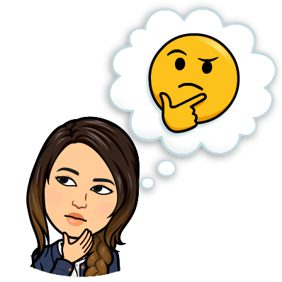
Cho một số tự nhiên a bất kì lớn hơn 1 làm thế nào để biết đó là số nguyên tố hay hợp số mà không dùng bảng?

Slide 16
Qua tiết học hôm nay, các em cần nhớ được các kiến thức nào?
* Quan hệ chia hết
- Ước và bội của một số. Cách tìm ước và bội của một số.
- Tính chất chia hết của một tổng
- Các dấu hiệu chia hết cho 2, 3, 5, 9
* Số nguyên tố
- Khái niệm số nguyên tố và hợp số
- Cách phân tích một số ra thừa số nguyên tố.

Slide 17
HƯỚNG DẪN VỀ NHÀ
* Nắm chắc cách tìm ước và bội của một số và các dạng toán liên quan.
* Nắm chắc các dấu hiệu chia hết cho 2, 3, 5, 9.
* Nắm chắc về số nguyên tố và hợp số. Cách chứng tỏ một số là số nguyên tố hoặc hợp số. Cách phân tích một số ra thừa số nguyên tố.
* Nắm chắc các dạng bài trong tiết học hôm nay. Hoàn thành các bài tập còn thiếu.
* Chuẩn bị tốt bài: “Ước chung. Ước chung lớn nhất”.

